Slide 1
社会創生プロジェクト
平成３０年度～令和４年度 文部科学省研究開発学校
福井大学教育学部附属義務教育学校 前期課程 研究主任 川﨑耕介
Notes:
只今より本校が研究を進めている新領域『社創プロジェクト』について説明させていただきます。
社会創生プロジェクトの研究は平成３０年度より令和２年度の休止を挟み、令和４年度まで文部科学省より研究開発校として研究指定を受けております。

Slide 2
発表のながれ
・研究開発課題
・社会創生プロジェクトの概要
・社会創生プロジェクトの教育課程
・社会創生プロジェクトの本質的な学び
・社会創生プロジェクトにおける評価
Notes:
これから、社会創生プロジェクトの開発課題、概要、教育課程、本質的な学び、評価についての順に発表させていただきます。

Slide 3
研究開発課題
Notes:
では、まず、研究開発課題についてです。

Slide 4
研究開発課題
２１世紀社会
先行き不透明
将来の予測が困難
Notes:
本研究開発は、子供たちが先行きが不透明で将来の予測が困難な「２１世紀社会」を生き抜くための資質・能力を育むことを目的としています。

Slide 5
研究開発課題
２１世紀社会
先行き不透明
将来の予測が困難
・様々な人と合意形成を図る
・多様な価値を能動的に理解
する
・自律的に学ぶ 等
Notes:
そのためには、多様な価値を能動的に理解し、様々な人々と合意形成を図りながら共に生き抜くべく、自律的に学ぶ力等をもった児童・生徒の育成が急務となっています。

Slide 6
研究開発課題
２１世紀社会
先行き不透明
将来の予測が困難
よりよく生きる
他者との協働
社会に提言
社会に貢献
Notes:
そこで我々は、よりよく生き、社会の一形成者として他者と協働しながら、社会に提言し、かつ社会に貢献しようとする資質・能力を備えた子供たちを

Slide 7
研究開発課題
２１世紀社会
先行き不透明
将来の予測が困難
よりよく生きる
他者との協働
社会に提言
社会に貢献
９年間の教育課程を通して育成
Notes:
９年間の教育課程を通して、育成するために、新領域

Slide 8
研究開発課題
２１世紀社会
先行き不透明
将来の予測が困難
よりよく生きる
他者との協働
社会に提言
社会に貢献
「社会創生プロジェクト」
Notes:
社会創生プロジェクトを設定しました

Slide 9
研究開発課題
２１世紀社会
先行き不透明
将来の予測が困難
よりよく生きる
他者との協働
社会に提言
社会に貢献
福大附属版キー・コンピテンシー
Notes:
そして、この学びの中で培う資質・能力を

Slide 10
研究開発課題
２１世紀社会
先行き不透明
将来の予測が困難
自律
他者との協働
社会に提言
社会に貢献
福大附属版キー・コンピテンシー
Notes:
自律

Slide 11
研究開発課題
２１世紀社会
先行き不透明
将来の予測が困難
自律
協働
社会に提言
社会に貢献
福大附属版キー・コンピテンシー
Notes:
協働

Slide 12
研究開発課題
２１世紀社会
先行き不透明
将来の予測が困難
自律
協働
貢献
「社会創生プロジェクト」
Notes:
貢献と３つに分け、これらを９年間の長期的なスパンでどう培っていくかについて研究することとしました。

Slide 13
社会創生プロジェクトの概要
Notes:
次に社会創生プロジェクトの概要についてです。

Slide 14
社会創生プロジェクトの概要
自律
協働
貢献
どのような
学び？
Notes:
「自律」「協働」「貢献」に関する資質・能力を培う学びとはどんなものなのでしょうか。

Slide 15
社会創生プロジェクトの概要
自律
協働
貢献
１つの単元に閉じた教科の学習・体験活動
既定のカリキュラムをプログラム的に行う
Notes:
まず、現状の個々の教科や体験活動が１つの単元に閉じた学習であったり、規定のカリキュラムをプログラム的に行ったりしていくような状況では、子供たちが学びの意義や力の積み上げを感じることは難しいと考えました。

Slide 16
社会創生プロジェクトの概要
自律
協働
貢献
各教科・総合的な学習・特別活動等の枠を超えた課題に取り組む
Notes:
そこで、各教科等においてそれぞれの「見方・考え方」を働かせて深い学びを実現するとともに、各教科・総合的な学習の時間・特別活動などの枠を超えた課題に取り組むことで、３つの資質・能力が実践をまじえて培われることを目指しましt。

Slide 17
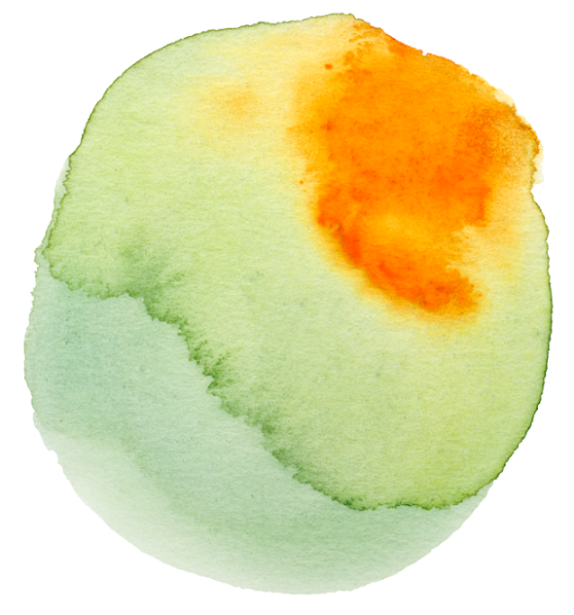
社会創生プロジェクトの概要
自律
協働
貢献
自己との対話(自己省察)
他者との対話
各教科・総合的な学習・特別活動等の枠を超えた課題に取り組む
Notes:
また、自律に関する資質・能力を培うためには、自己との対話である省察が欠かせません。また、協働的に関する資質・能力を培うためには他者との対話が必要です。

Slide 18
社会創生プロジェクトの概要
自律
協働
貢献
自己との対話(自己省察)
他者との対話
各教科・総合的な学習・特別活動等の枠を超えた課題に取り組む
Notes:
そこで、

Slide 19
社会創生プロジェクトの概要
自律
協働
貢献
総合的な学習
生活科の該当単元
自己との対話(自己省察)
他者との対話
Notes:
総合的な学習の時間及び生活科の該当単元と

Slide 20
社会創生プロジェクトの概要
自律
協働
貢献
総合的な学習
生活科の該当単元
国語科の「話す・聞く」
「書く」の２領域
Notes:
国語科の「話す・聞く」「書く」２領域とを編み込んだ新領域を

Slide 21
社会創生プロジェクトの概要
自律
協働
貢献
総合的な学習
生活科の該当単元
国語科の「話す・聞く」
「書く」の２領域
社会創生
プロジェクト
Notes:
「社会創生プロジェクト」とすることにしました。

Slide 22
社会創生プロジェクトの概要
国語科
総合的な学習
生活科
国語科
「話す・聞く」「書く」
「読む」
「話す・聞く」の一部
「書く」の一部
Notes:
他の図で示すとこのようになります。国語科の「話す・聞く」「書く」に関する時間を総合的な学習の時間及び生活科の該当単元を編み込むこんだものを

Slide 23
社会創生プロジェクトの概要
国語科
社会創生プロジェクト
「読む」
「話す・聞く」の一部
「書く」の一部
Notes:
「社会創生プロジェクト」としたというわけです。

Slide 24
社会創生プロジェクトの教育課程
Notes:
これらの考えにより、社会創生プロジェクトの教育課程は次の通り設定しました。

Slide 25
教育課程
1年 2年
3年 4年
5年 6年
7年 8年 9年
国語 35時間
国語 35時間
国語 35時間
国語 35時間
国語 35時間
国語 35時間
国語
10時間
国語
10時間
国語
10時間
数学
5時間
音楽
5時間
社会
5時間
音楽
5時間
総合 70時間
生活 82時間
生活 85時間
総合 70時間
総合 70時間
総合 70時間
総合 70時間
総合 50時間
外国語 5時間
総合
70時間
社創 117時間
社創 120時間
社創 105時間
社創 105時間
社創 105時間
社創 105時間
社創 70時間
社創 95時間
社創 80時間
Notes:
各フェイズでの教育課程はご覧の通りです。

Slide 26
教育課程
1年 2年
3年 4年
5年 6年
7年 8年 9年
国語 35時間
国語 35時間
国語 35時間
国語 35時間
国語 35時間
国語 35時間
国語
10時間
国語
10時間
国語
10時間
数学
5時間
音楽
5時間
社会
5時間
音楽
5時間
総合 70時間
生活 82時間
生活 85時間
総合 70時間
総合 70時間
総合 70時間
総合 70時間
総合 50時間
外国語 5時間
総合
70時間
社創 117時間
社創 120時間
社創 105時間
社創 105時間
社創 105時間
社創 105時間
社創 70時間
社創 95時間
社創 80時間
Notes:
２年生を例に見てみますと、社会創生プロジェクトの時間数は国語科３５時間、総合的な学習の時間８５時間の合計１２０時間となっています。

Slide 27
社会創生プロジェクトの概要
自律
協働
貢献
総合的な学習
生活科の該当単元
国語科の「話す・聞く」
「書く」の２領域
社会創生
プロジェクト
Notes:
社会創生プロジェクトにもう少し、詳しく説明します。

Slide 28
社会創生プロジェクトの概要
自律
協働
貢献
総合的な学習
生活科の該当単元
国語科の「話す・聞く」
「書く」の２領域
社会創生
プロジェクト
子供の学びの文脈を大切に
Notes:
社会創生プロジェクトは子供と教師が協働しながら子供の学びの文脈を大切にプロジェクトを進行しています。

Slide 29
社会創生プロジェクトの概要
自律
協働
貢献
総合的な学習
生活科の該当単元
国語科の「話す・聞く」
「書く」の２領域
社会創生
プロジェクト
子供の学びの文脈を大切に
ロングスパンでの協働探究
Notes:
また、社会創生プロジェクトは１時間や数時間の短期間ではコンピテンシーが醸成されないこと、省察するスパンが短いとただの振り返りになってしまうということから、ロングスパンでの協働探究による学びを

Slide 30
社会創生プロジェクトの概要
自律
協働
貢献
構築
構築
構築
遂行
表現
構築
遂行
表現
構想
構想
遂行
表現
構想
遂行
表現
構想
構築
遂行
表現
構想
総合的な学習
生活科の該当単元
省察
発意
省察
発意
省察
発意
省察
発意
省察
発意
国語科の「話す・聞く」
「書く」の２領域
社会創生
プロジェクト
子供の学びの文脈を大切に
ロングスパンでの協働探究
Notes:
本校の大切にしている探究のスパイラルで展開しています。

Slide 31
ロングスパンでの協働探究
フェイズⅠ
フェイズⅡ
フェイズⅢ
フェイズⅣ
1・2年
3・4年
5・6年
7・8・9年
フェイズ０
幼稚園
Notes:
このようなロングスパンでの協働探究を可能にするため、本研究開発の実践では、幼稚園の段階を「フェイズ０」前期課程１・２学年を「フェイズⅠ」、３・４学年を「フェイズⅡ」、５・６学年を「フェイズⅢ」、後期課程７〜９学年を「フェイズⅣ」としています。フェイズⅠ～Ⅲは２ヵ年毎、フェイズⅣは３年間の長期的なスパンで１つのテーマについて協働探究していくカリキュラムを編成しています。

Slide 32
第２学年時テーマ 「スマイル プロジェクト」
【６～８月】
～第１弾 おいしい野菜を育てて家族を笑顔にしよう～
【７～９月】
～第２弾 １年生に学校の魅力を伝えよう～
【９～１２月】
～第３弾 スマイルおもちゃランド～
Notes:
たとえば、今年の３年生は、１・２年生の時にスマイルプロジェクトとテーマを掲げ、ご覧のような下学年の子を笑顔にするプロジェクトを行いました。

Slide 33
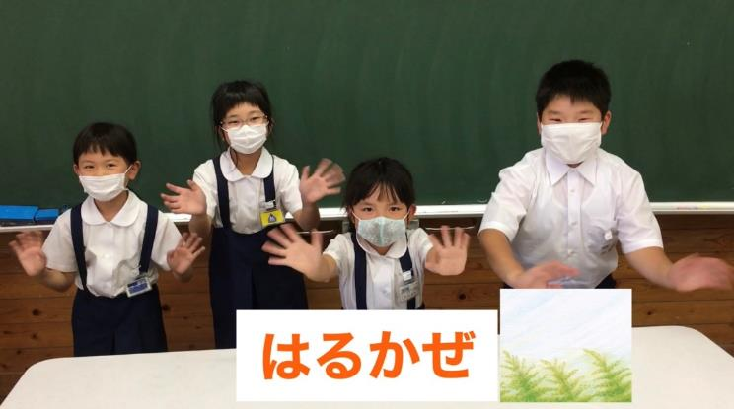
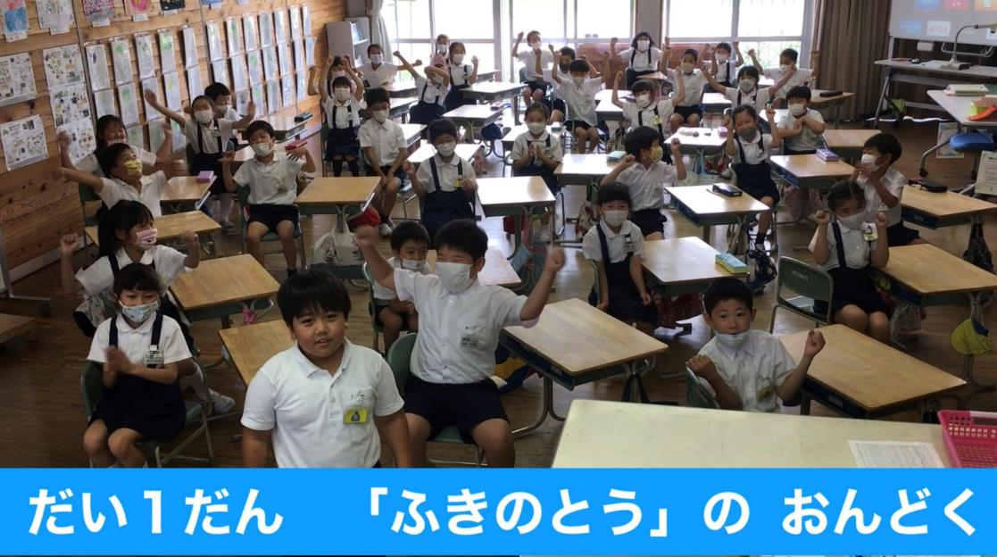
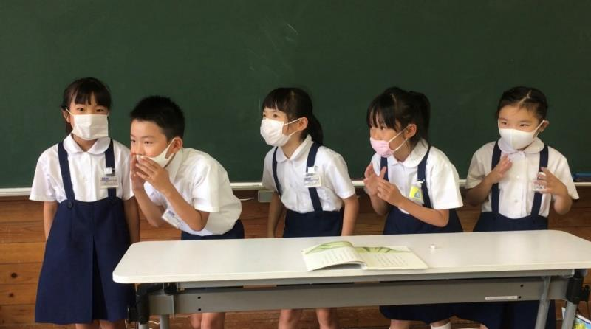
国語科「ふきのとう」音読発表
「２年生スマイルチャンネル」開設
Notes:
１年生を笑顔にするために、何度も話し合いを重ね、自分たちの音読の楽しさを伝えるために２年生スマイルチャンネルを開設したり

Slide 34
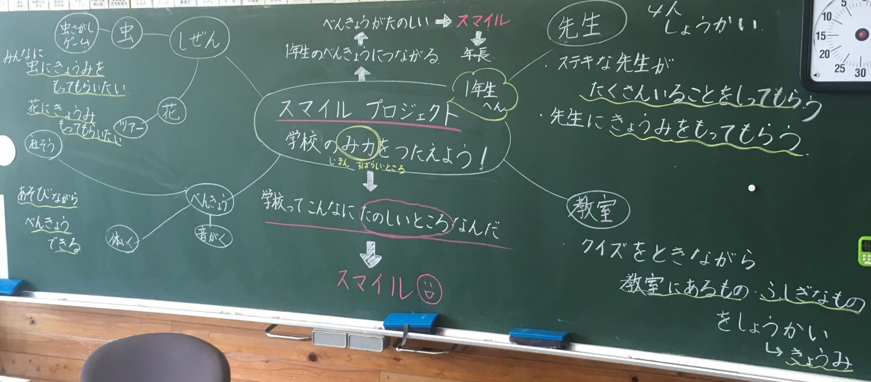
Notes:
そしてまた、何度も過去のプロジェクトと今のプロジェクトについて話し合い

Slide 35
教師と子供が共に、活動を省察
過去のプロジェクト
これからのプロジェクト
今のプロジェクト
過去の
気付き
気付き
新たな気付き
探究が深まっていく
Notes:
これからのプロジェクトについて展望を広げていきました。

Slide 36
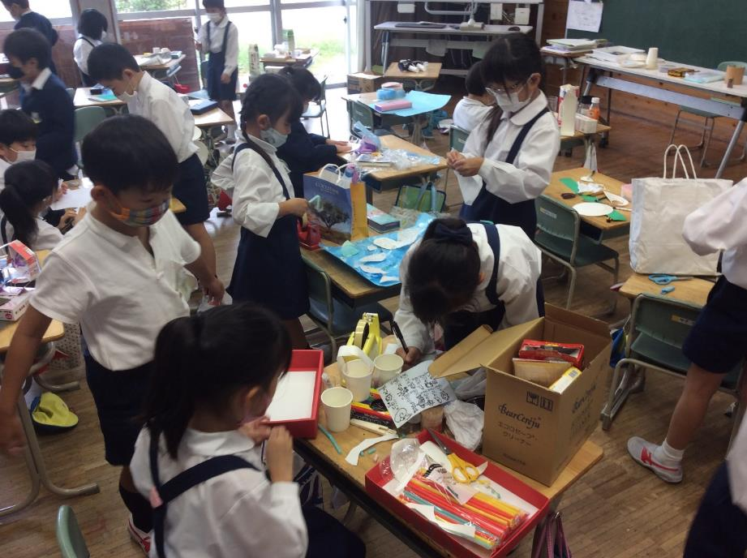
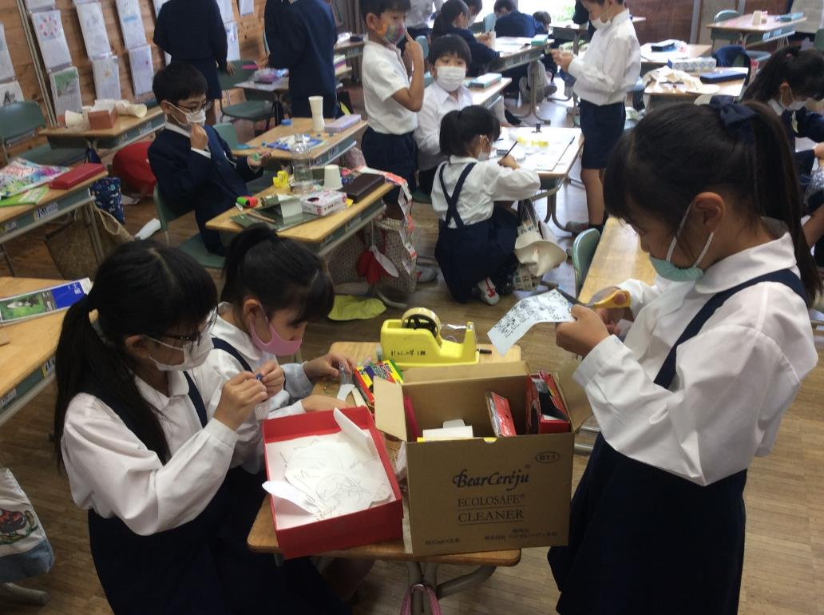
休校中に作ったおもちゃの紹介・おもちゃ作り
休み時間におもちゃを使って遊ぶ
Notes:
おもちゃランドの準備を自分たちで計画し、実行したり、

Slide 37
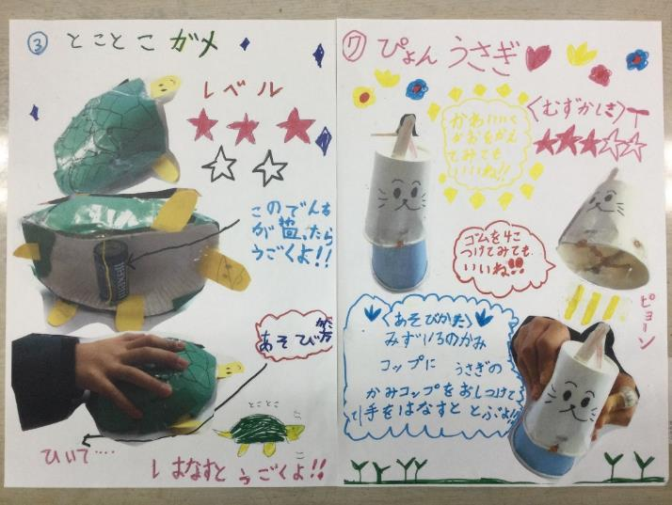
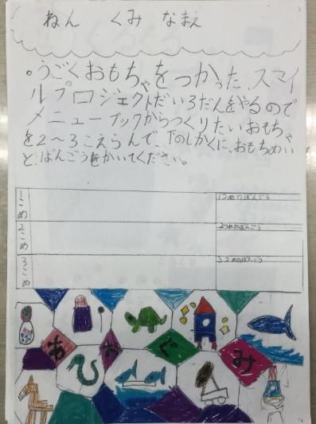
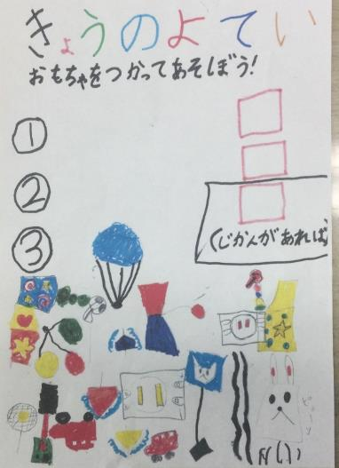
【アンケート用 メニューブック】
【おもちゃ作りの説明書】
【アンケート】
【本番用 メニュー】
Notes:
アンケート用のメニューブックをつくったり、おもちゃ作りの説明書や、アンケート、おもちゃで遊ぶときのメニューを作ったり

Slide 38
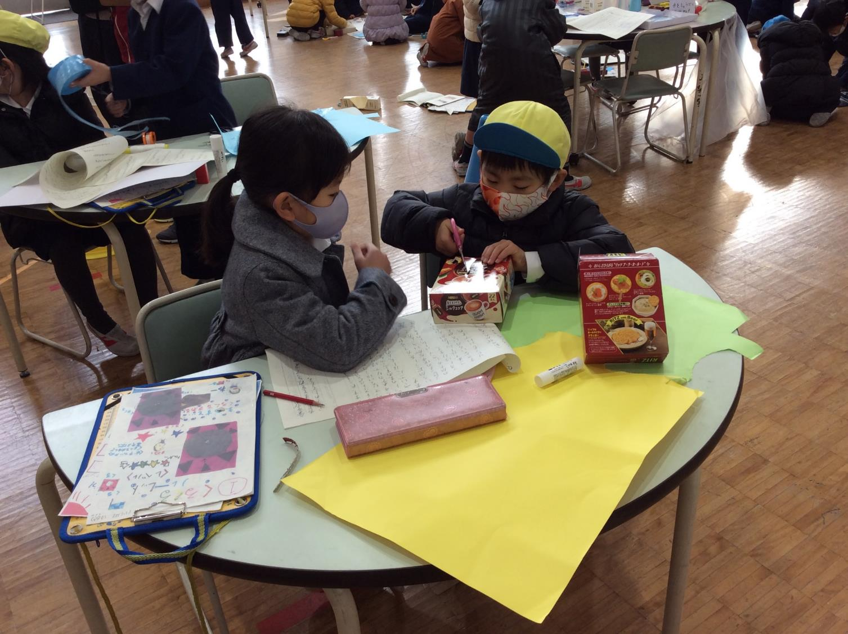
Notes:
２年間というロングスパンで１つのテーマを追い続け、子供の文脈でたくさん話したり、聞いたり、書いたりしながら

Slide 39
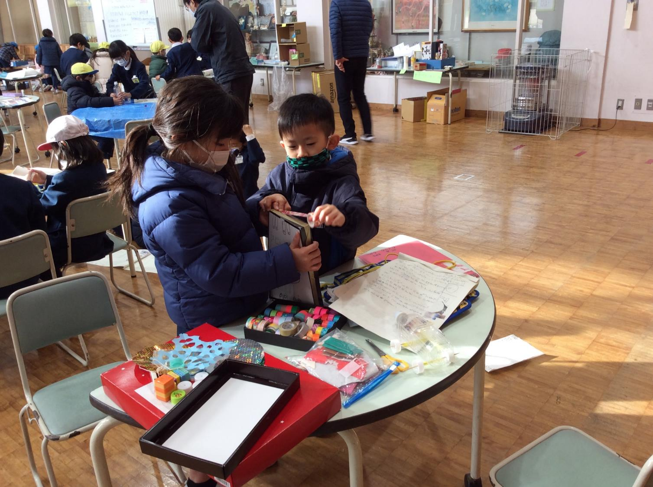
Notes:
葛藤を乗り越えながら自ら学ぼうとする力、仲間と協力する力、

Slide 40
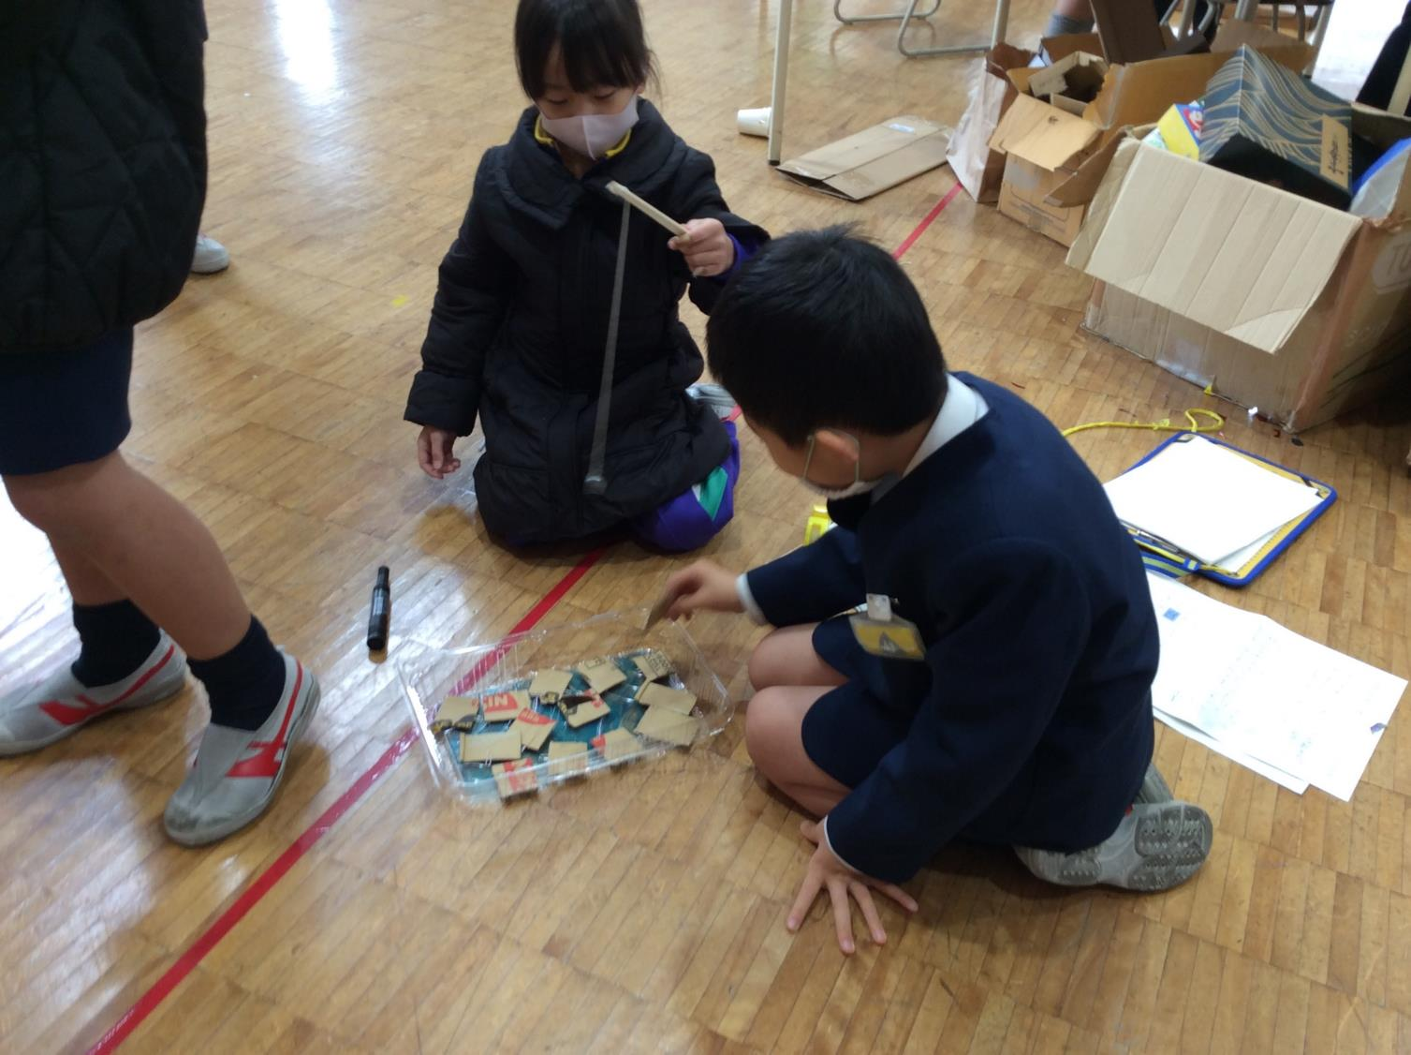
Notes:
相手を思いやる力をじっくりと培っていきました。

Slide 41
子供のストーリー
思いの移り変わり
内容のつながり
感情の変化
Notes:
本日は事前に視聴していただいたビデオや本概要説明にて見えにくい、子供に培われた自律、協働、貢献に関する資質・能力に結び付く、内容、子供の感情の変化や、思いの移り変わりなど、具体について子供に聞いていただけると幸いです。

Slide 42
社会創生プロジェクトの本質的な学び
Notes:
続いて社会創生プロジェクトの本質的な学びについてお伝えします。

Slide 43
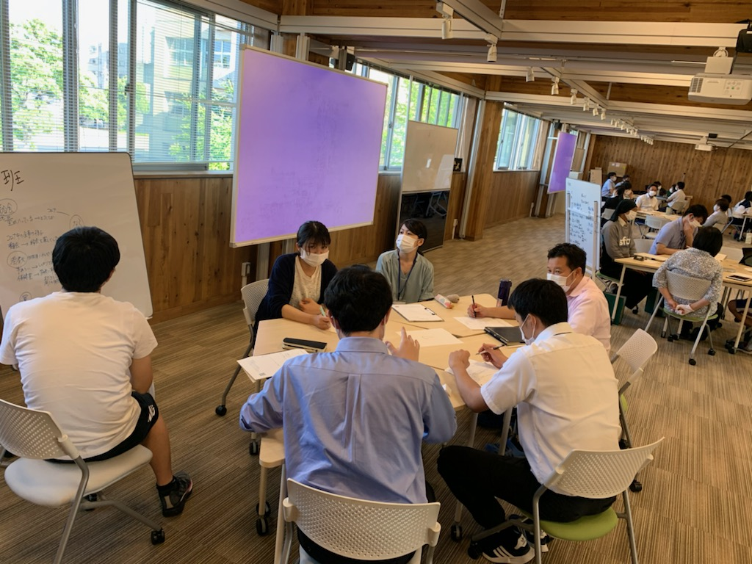
社会創生プロジェクトの本質的な学びについて語り合う
Notes:
本校の教師は社会創生プロジェクトを進めていく中で、他校に社会創生プロジェクトについて語ることで総合との違いは何なのか、社会創生プロジェクトの本質的な学びとは何なのか悩みました。そこで、何度も実践をもとに対話を繰り返しました。導き出された考えがこちらです。

Slide 44
社会創生プロジェクトの本質的な学び
「自らコミュニティに関わり、自身の価値観を拓く」
Notes:
「子供が自らコミュニティに関わり、自身の価値観を拓く」です。

Slide 45
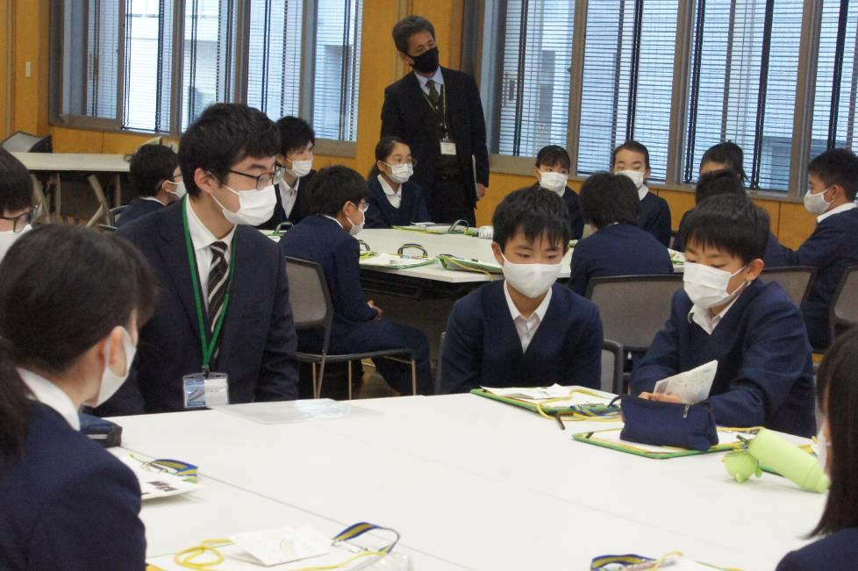
「自らコミュニティに関わり、自身の価値観を拓く」
フェイズⅠ…隣の子、他学年の子
フェイズⅢ…社会を創る人たち
Notes:
コミュニティというのは、フェイズⅠでは、隣の子や他学年、フェイズが上がると、社会を創っている人たちのコミュニティを指すようになります。社会創生プロジェクトはこれらのコミュニティに持続的に関わり、子供自身に潜む価値観を広げ、深め拓いていく領域であるということが今の私たちの結論です。

Slide 46
社会創生プロジェクトの評価
Notes:
最後に評価についてです。

Slide 47
社会創生プロジェクトにおける評価
目指す子供像（ルーブリック）
 | 自律 | 協働 | 貢献
フェイズⅠ | 探究することに夢中になる | みんなで創り上げるよさや楽しさを感じる | 相手のために自分ができることを考えようとする
フェイズⅡ | やってみよう、行動してみようとする | 相手を受け入れて、認め合う | 集団の中で相手を思いやって行動できる
フェイズⅢ | 自ら学び、よりよく問題を解決する | 相手の意図を汲み取り、つながりを大切にする | 集団の一員として、誰か(学校・地域・社会等)のために役に立とうとする
フェイズⅣ | 高い志を持って、主体的に学び続ける | 対話を通じて、他者と共に新たな価値を生み出す | 民主社会の担い手としての自覚を持って行動できる
Notes:
研究開発校として指定されてから、本校教員は他学年や前期課程、後期課程を超えて子供の実践を見合ってきました。そして、実践をもとに子供たちのよかった姿、これからよくなってほしい姿を語り合い、ご覧のような各フェイズにおける資質・能力に対する目指す子供像を策定しました。これは、教師による子供の評価に使われますが、子供による自己評価の指標ともなります。また、この表は完成物ではありません。子供や教師と目指す子供像について語り合うことでこの表は改訂され続ける生きた資質・能力の表なのです。

Slide 48
社会創生プロジェクトにおける評価
プロジェクト中にためた感想や資料などをもとに、
自己省察を行う
Notes:
では、どのように評価していくのか。まずは、プロジェクト後やプロジェクト中の節目に行われる省察によって子供、そして教師が評価していきます。子供たちは、プロジェクト中にためた感想や資料などのポートフォリオをもとに、自律・協働・貢献に関する資質・能力について自己省察を行います。

Slide 49
例「自律」に関する資質能力について（フェイズ２）
発達段階に応じた問いかけ
「自らやってみようと考えて、行動できていますか」
理由
あてはまらない
ややあてはまらない
どちらでもない
ややあてはまる
あてはまる
自己評価の理由
５段階の自己評価
Notes:
プロジェクトの要所でこのように各資質・能力について、発達段階に応じた問いかけをして、子供が記述したものを子供自身、教師が利用して子供の成長を省察します。

Slide 50
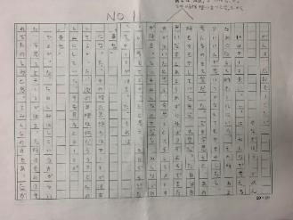
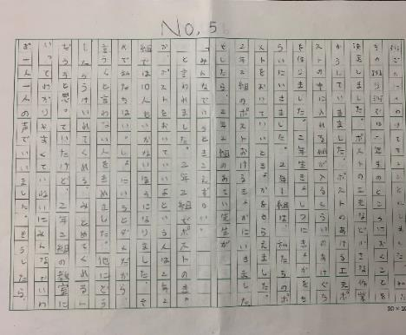
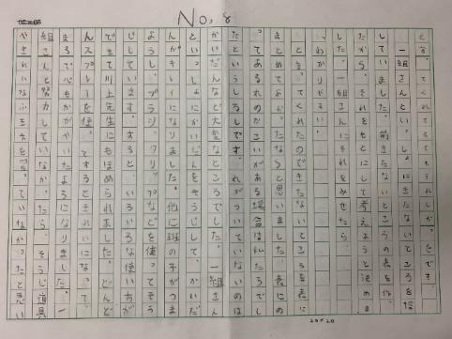
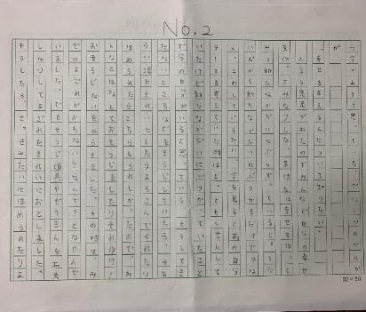
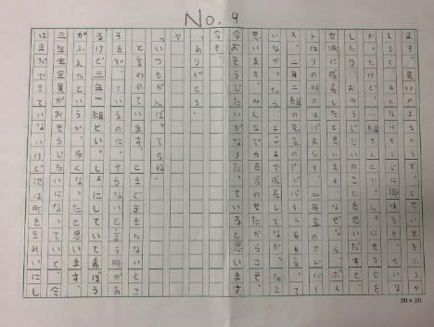
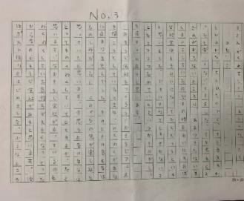
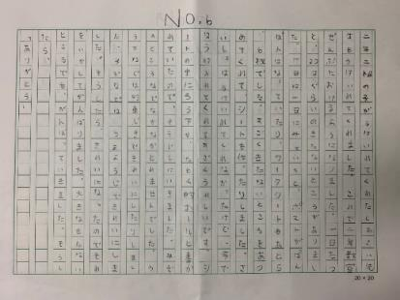
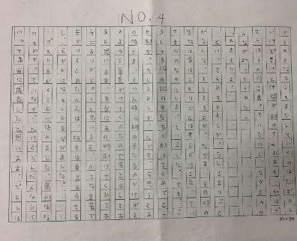
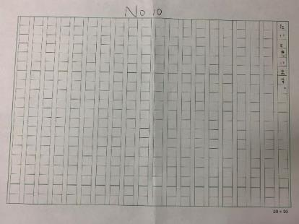
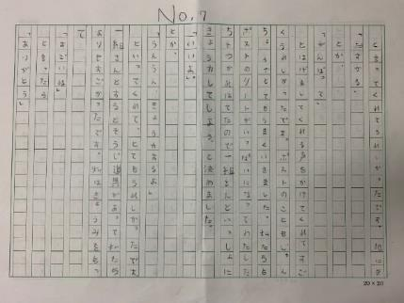
おそうじ会社プロジェクトを省察しよう(長期的な視点で実践録を残す)
Notes:
こちらは子供にとっての社会創生プロジェクトにおける物語を書き記したものです。１年間、２年間もしくは３年間という長期的な視点にたって実践を物語のように記録として書き残します。長い期間での成長をとらえるので、自分自身の成長具合がとらえやすいです。子供にとって思いがのった実践のため、思いがあふれ、書くことが苦手な３年生の子でも一人平均６枚程度は書きました。

Slide 51
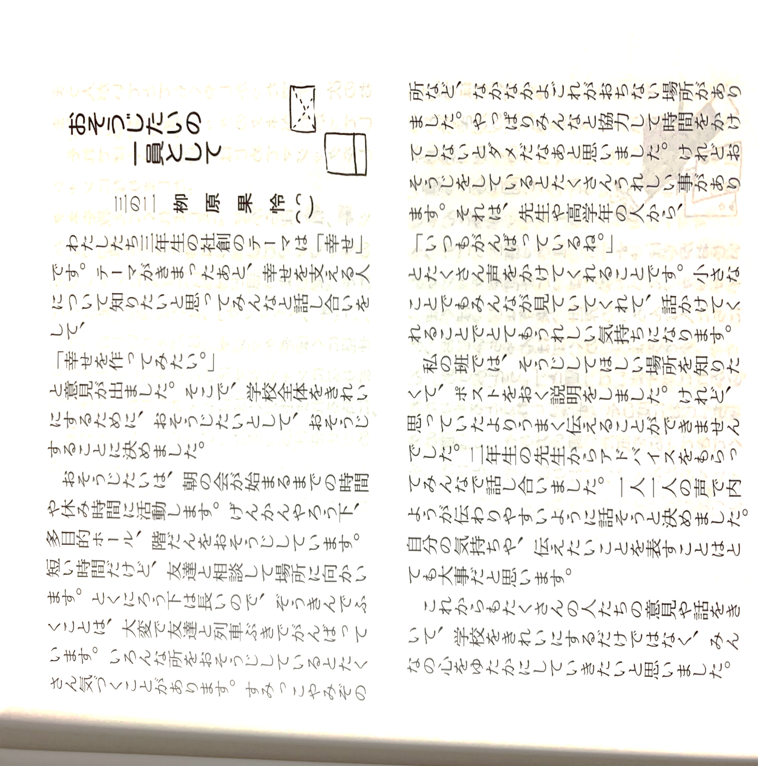
おそうじ会社プロジェクトを省察しよう(文集に書き綴る)
話す・聞く、書くの必然性
貢献
協働
自律
Notes:
子供の思いがのった文章から自律・協働・貢献に関する資質・能力の成長について子供と共に見取り、語っていきます。

Slide 52
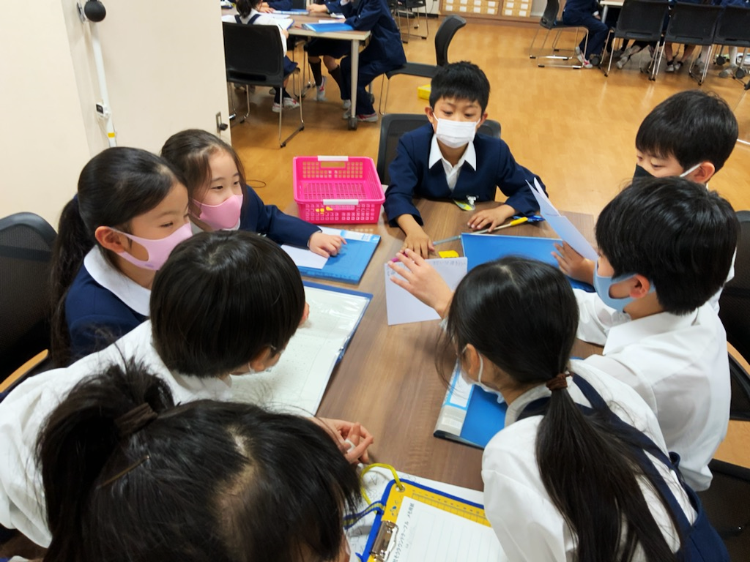
社会創生プロジェクトにおける評価
他者との語り合い、価値づけの場面
Notes:
また、他者と社会創生プロジェクトで学んできたことを語り合い、他者から自らの活動に価値づけをしてもらうことで、自己の学びへの理解を深めることもします。

Slide 53
社会創生プロジェクトにおける評価
学んできたことを語ることを映像に残す
Notes:
そして、子供たちは自分の成長について語る映像を残すこともします。子供たち自身の成長を書くことだけではなく、話すという表現をとることによって、書くことが苦手な子でも自身の成長を表現できますし、より多角的に子供の成長を教師も子供も評価することができます。

Slide 54
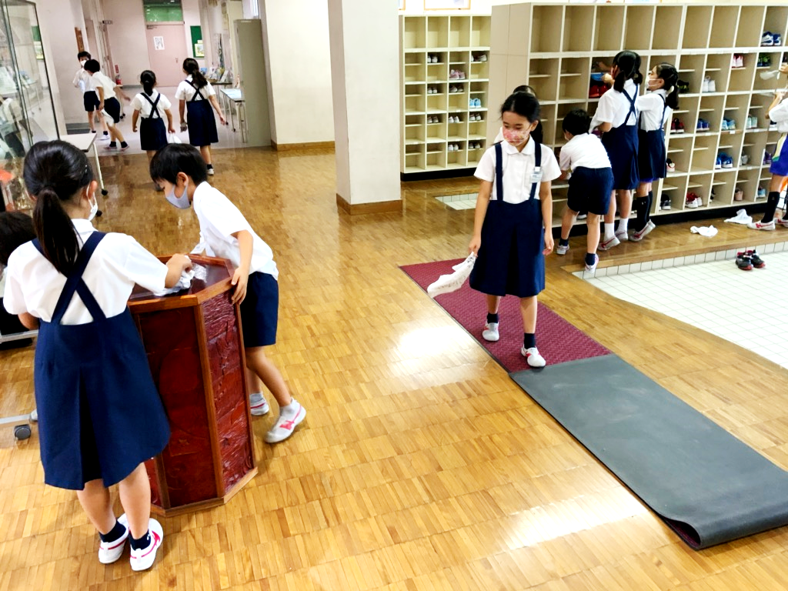
Notes:
我々は、このような社会創生プロジェクトという学びを通して予測不可能な未来を生き抜く力を子供に育成すべく、日々研究を続けています。

Slide 55
ありがとうございました
続いては各フェイズの実践へ
Notes:
社会創生プロジェクトについての大筋は以上です。子供の実際については、この後のフェイズごとの実践発表をお聞きください。そして、本日の研究会では、ご参会いただいた皆様と子供の具体的な姿をもとに社会創生プロジェクトにおける対話を深められたら幸いです。本日はよろしくお願いいたします。

